Slide 1
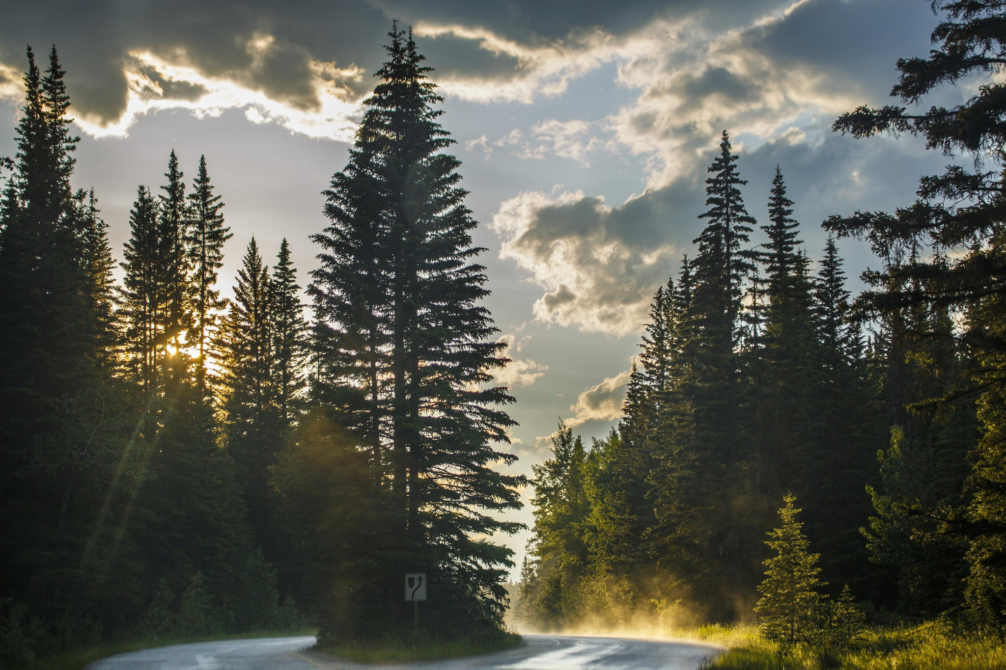
Варианты вторичного использования Новогодних елок.
Работу выполнила: Суворова Софья, 10Б

Slide 2
Вступление
Для многих живая ель - незаменимый символ Нового года, и оживленные елочные базары это подтверждают. Вопреки заблуждениям, в настоящее время поставить живое дерево дома можно и без ущерба для природы и экологии. Во-первых, стоит выбрать сертифицированного продавца, который продает легально выращенные в специальных питомниках ели. Во-вторых, необходимо правильно и безопасно утилизировать дерево. Во всем мире бережная утилизация новогодних деревьев уже стала настоящим трендом.

Slide 3
Утилизация ёлок в Германии
В большинстве городов Европы утилизация елок - уже налаженный процесс. Например, в Германии есть специально установленные дни для сбора использованных елок. Как правило, в середине января. В эти дни жители выносят елку на улицу и оставляют ее у мусорного контейнера, где ее забирает специальный транспорт. Городские власти делают это бесплатно. Каждый год немцы выносят из своих домов и квартир около 27 миллионов елок. Если же пропустить установленные дни, то ель придется вывозить в пункт приема самостоятельно.

Slide 4
Утилизация ёлок в Германии
Далее деревья идут в переработку одним из нескольких способов. Старые елки измельчают в специальных дробильных машинах, перемалывают в опилки и делают из них компост, используемый потом в садах и парках, а также в фермерских хозяйствах. Часть древесины идет на производство вешалок для одежды, санок, детских игрушек, сувениров, мебели, а также деревянных ножей для резки масла. Опилки и хвою нередко используют для изготовления прессованных брикетов для топки печей. И самый необычный способ утилизации елок - обеспечить корм животным. Конечно, на корм идут не старые и сухие после праздников деревья, а свежие. Например, те, что не продались к Новому году. Хвою, богатую витаминами, микроэлементами, эфирными маслами, любят как дикие кабаны и козы немецких лесов, так и обитатели зоопарков - слоны, верблюды и ламы.

Slide 5
Утилизация ёлок в Польше
В Варшаве после новогодних праздников проходит акция “Тепло от природы”. Жители города оставляют рождественские деревья в специально отведенном месте недалеко от дома. Далее город их собирает и превращает в экологическое биотопливо. Энергию получают из древесной биомассы путем ее сжигания в специальных котлах при высокой температуре. Таким образом, выделяется гораздо меньше парниковых газов, чем при сжигании угля..
Собранные деревья позволяют отапливать около 700 квартир площадью 60 м2 в течение года, не загрязняя воздух. И это гораздо более экологичное решение, чем сжигание дерева в традиционном камине.

Slide 6
Утилизация ёлок в Австрии
Похожая система по утилизации елок действует в Австрии. Например, власти Вены организуют пункты сбора деревьев, куда жители приносят более 170 000 елок каждый год. Это около 750 тонн. Далее деревья отправляются на заводы, где при их сжигании образуется энергия, которая также идет на отопление и электроэнергию домов.

Slide 7
Утилизация ёлок в Нью-Йорке
Департамент санитарии Нью-Йорка каждый январь в определенные даты собирает ненужные деревья, оставленные на обочинах возле домов, чтобы отправить их на переработку. Жители города также могут принести елку и посмотреть, как она превратиться в щепки на одной из площадок фестиваля Mulchfest — программе Департамента парков. Переработанные деревья превратятся в компост, который поможет растениям в парках и общественных садах города пережить зиму. Более того, в некоторые дни фестиваля можно прийти со своей сумкой и набрать немного мульчи для своего сада. Так, в прошлом году на фестивале было переработано более 50 000 деревьев.

Slide 8
Утилизация ёлок в Москве
С 2016 года в Москве проходит акция “Ёлочный круговорот”, организованная Департаментом природопользования и охраны окружающей среды. Цели акции гораздо шире, чем переработка деревьев. “Ёлочный круговорот” - яркий пример системы экологического образования и просвещения. Акция помогает привлечь внимание горожан к таким важным темам, как циклическая экономика, раздельный сбор отходов и вторичная переработка.
В этом году акция стартовала уже со 2 января и в зависимости от активности горожан продлится примерно до 20 февраля. Как показала динамика прошлых лет, основной поток сдачи елок жителями (53,4 %) приходится на 3-ю и 4-ю неделю января.

Slide 9
Подытожим
Наиболее распространенными и эффективными способами утилизации являются: измельчение и переработка, сжигание для получения энергии. Эти способы не только помогают улучшить экологическое положение нашей планеты, но и также выполняют огромную службу для людей, снабжая станции энергией.

Slide 10

Спасибо за внимание!!!

